Slide 1
信息科技实验一点通
飞乙带你学编程
米思齐团队

Slide 2
第 19 课
欢迎派对

Slide 3
课程目标
了解多线程的基本功能与使用方法
深入理解线程概念，能够按需实现线程管理

Slide 4
01
问题提出

Slide 5
想一想
你参加过派对吗？欢迎牌、音乐、灯光都是派对上常见的元素。如果想用飞乙在派对开始前欢迎每位到场的客人，应该如何实现呢？

Slide 6
02
探究实践

Slide 7
逻辑梳理
首先让显示屏显示跳动的心作为背景，在按下按钮后让主控板播放音乐表示欢迎。

Slide 8
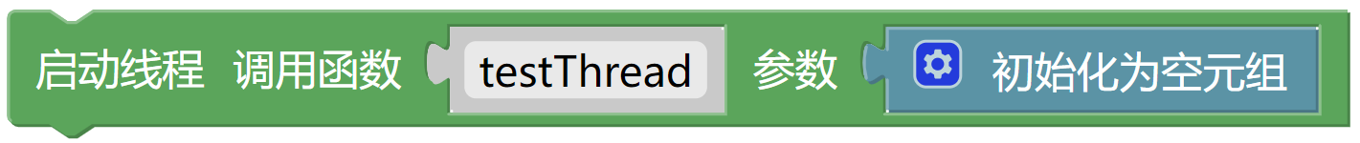
模块列表
控制分类
Notes:
在我们的生活中，很多地方都可以看到这样的电子屏，他们可以显示文字、可以显示图标。那么在我们使用的mixgo开发板上也有这样的一块点阵屏，我们是否可以可以在MixGo的屏幕上显示一个爱心，向佛山表达我们的热爱呢？

Slide 9
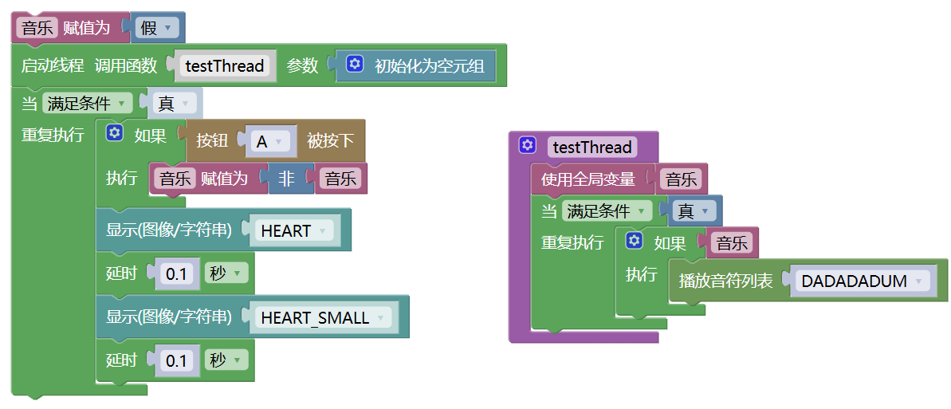
程序演示
编写图中所示的代码，上传程序。当提示“上传成功”之后，查看效果。

Slide 10
03
知识积累

Slide 11
学一学
多线程
线程（thread）是操作系统能够进行运算调度的最小单位。多线程（multithreading）是指设备实现多个线程并发执行的技术。具有多线程能力的硬件能够在同一时间执行多于一个线程，进而提升整体的处理性能。多线程弊端：资源占用多、容易死锁等。
Notes:
需要注意的是，多线程同样存在一些风险。对开源硬件而言，线程管理要求额外的 CPU开销，因此线程的使用会给主控板带来额外负担。另外多个线程之间存在共享数据，容易出现线程死锁的情况。

Slide 12
04
拓展任务

Slide 13
拓展任务
进一步调整程序功能，将现有的非中断效果改为中断效果。（提示：按下按钮A程序中断）

Slide 14
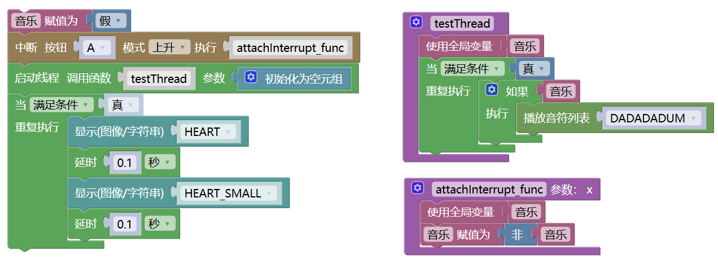
程序演示
编写图中所示的代码，上传程序。当提示“上传成功”之后，查看效果。

Slide 15
课后思考
进一步调整程序功能，在现有程序的基础上，增加彩灯亮起的功能来欢迎客人。

